Slide 1
Корреляция КТ ОГК и РТ-ПЦР тестирования при COVID-19 в Китае: отчет о 1014 случаях.
Оригинал исследования: https://doi.org/10.1148/radiol.2020200642

Slide 2
Введение:
Диагноз должен быть подтвержден методом ПЦР как ключевой показатель для госпитализации. Положительная частота от-ПЦР для образцов мазков из горла, как сообщается, составляет от 30% до 60% при первоначальном представлении.
КТ органов грудной клетки, как обычный инструмент визуализации для диагностики пневмонии, относительно прост в выполнении и может производить быструю диагностику. В этом контексте КТ грудной клетки может дать преимущество для диагностики COVID-19.

Slide 3
Цели:
Изучить диагностическую ценность и необходимость КТ ОГК по сравнению с методом РТ-ПЦР в исследовании COVID-19.

Slide 4
Методы и материалы:
С 6 января по 6 февраля 2020 года в исследование были включены 1014 пациентов в Ухане, Китай, которые прошли как КТ грудной клетки, так и ПЦР-тесты.
С помощью РТ-ПЦР в качестве эталонного стандарта была оценена эффективность КТ грудной клетки в диагностике COVID-19. Кроме того, для пациентов с множественными РТ-ПЦР анализировалась динамическая конверсия результатов РТ-ПЦР (отрицательный к положительному, положительный к отрицательному, соответственно) по сравнению с последовательными КТ грудной клетки для пациентов с временным интервалом 4 дня и более.

Slide 5
Методы и материалы:

Slide 6
Методы и материалы:
Врачи-рентгенологи: 12-летним и 3-летним опытом работы в описании изображений КТ грудной клетки
На КТ оценивались: симптом «матового стекла», консолидация, ретикуляция/утолщение межлобулярных перегородок, узелков) и распределение поражения (лево-, право-, двустороннее поражение)

Slide 7
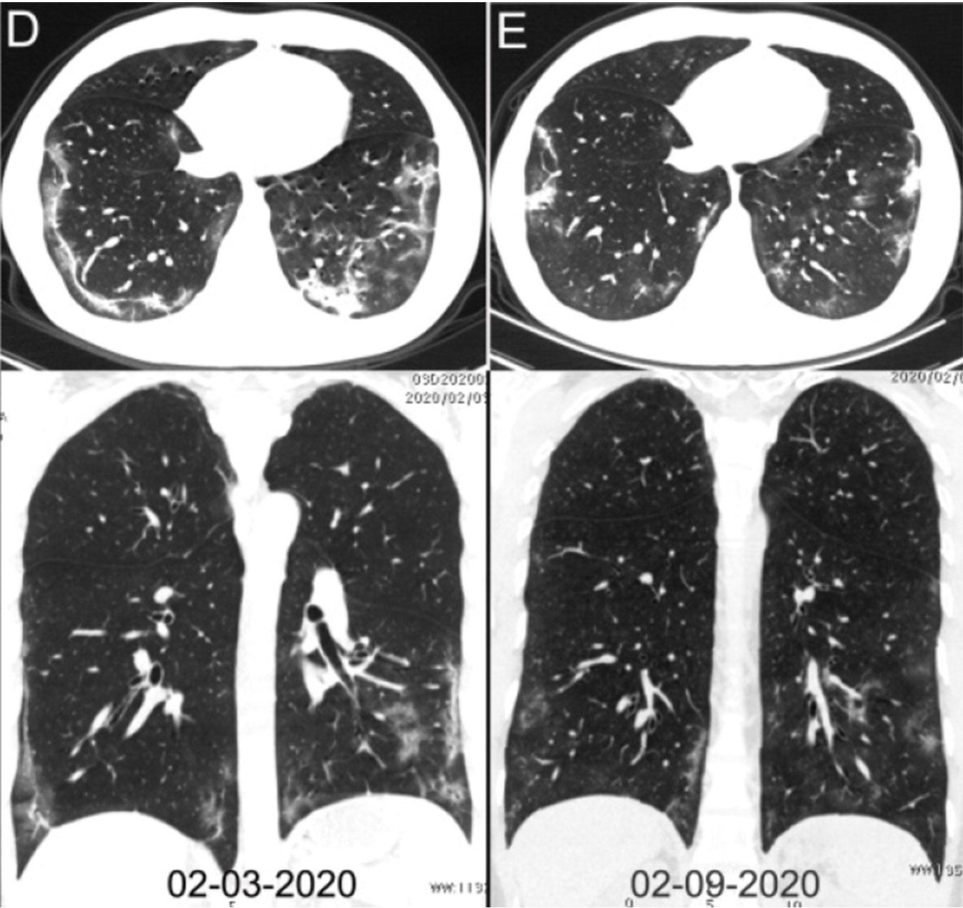
Пример:
КТ-изображения грудной клетки 29-летнего мужчины с лихорадкой в течение 6 дней. SARS-CoV-2 с положительным результатом
В начале исследования была получена нормальная КТ грудной клетки с аксиальной и фронтальной проекциях
(B колонка) КТ грудной клетки с аксиальной и фронтальной проекцией показывает минимальные помутнения по типу «матового стекла» с двух сторон в нижних долях (желтые стрелки).
КТ грудной клетки с осевой и фронтальной проекциями показывает повышенные помутнения по типу «матового стекла» (желтые наконечники стрел).
(Колонка D) КТ грудной клетки в аксиальной и фронтальной проекциях показывает прогрессирование пневмонии со смешанными помутнениями по типу «матового стекла» и линейными помутнениями в субплевральной области.
(E колонка) КТ грудной клетки аксиальной и фронтальной проекциях показывает как эффект «матового стекла», так и прогрессирующую пневмонию.

Slide 8
Пример:
КТ-изображения грудной клетки 34-летнего мужчины с лихорадкой в течение 4 дней. SARS-CoV-2 с положительным результатом
(строка А) КТ грудной клетки с увеличенным поражением фронтальной и сагиттальной проекций показывает узелок с обратным знаком гало в левой нижней доле (желтый квадрат) на ранней стадии пневмонии.
(строка B) КТ грудной клетки с осевыми плоскостями и фронтальной реконструкцией показывает двусторонние мультифокальные помутнения по типу «матового стекла». Узелковая непрозрачность разрешилась.

Slide 9
Пример:
КТ-изображения грудной клетки 46-летней женщины с лихорадкой в течение 4 дней. SARS-CoV-2 от 4 февраля 2020 года положительный и 12 февраля отрицательный.
Три КТ грудной клетки
(колонка А) полученные с 27 января
(колонка В) 02 февраля 2020 года
(колонка С) 09 февраля 2020 года
показывают постепенное поглощение двусторонних помутнений по типу «матового стекла» и линейную консолидацию.

Slide 10
Результаты:
Чувствительность КТ органов грудной клетки в исследовании COVID-19 составила 97% (95-98%, 580/601 пациент) на основании положительных результатов от-ПЦР.
У пациентов с отрицательными результатами РТ-ПЦР 75% (308/413) имели положительные результаты КТ органов грудной клетки; из 308 48% рассматривались как высоковероятные случаи, а 33% - как вероятные.
В 60-93% случаев исходная положительная КТ соответствовала COVID-19 до (или параллельно) с исходными положительными результатами РТ-ПЦР. В 42% (24/57) случаев наблюдалось улучшение результатов КТ грудной клетки до получения отрицательных результатов от-ПЦР.

Slide 11
Выводы:
По сравнению с РТ-ПЦР, КТ органов грудной клетки может быть более надежным, практичным и быстрым методом диагностики и оценки COVID-19, особенно в эпидемической зоне.
При использовании результатов РТ-ПЦР в качестве референтных у 1014 пациентов были определены чувствительность, специфичность, точность КТ органов грудной клетки в выявлении инфекции COVID-19 97% (580/601), 25% (105/413) и 68% (685/1014), соответственно.
Эти данные и анализ показывают, что КТ грудной клетки следует рассматривать для скрининга COVID-19, комплексной оценки и последующего наблюдения, особенно в эпидемических районах с высокой вероятностью заболевания до проведения теста.

Slide 12
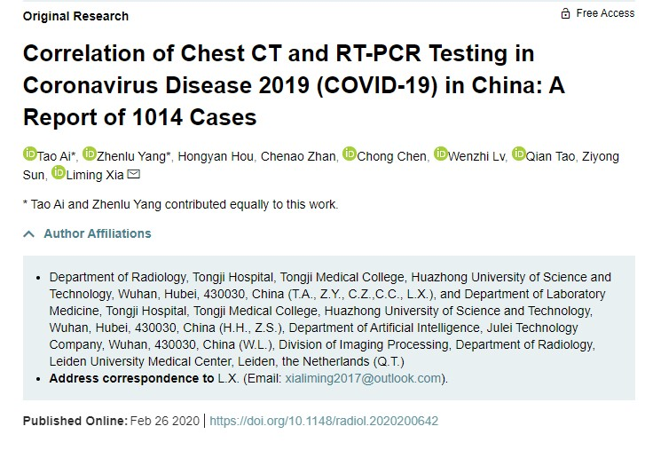
Источник:
https://pubs.rsna.org/doi/10.1148/radiol.2020200642#fig2

